Slide 1
یا لطیف
انگیزش - موانع و محرک‌های یادگیری

Slide 2
اهميت انگيزش
كارايي
80 تا 90 %
20 تا 30 %
سطح تحت تأثير انگيزش
( ويليام جيمز )

Slide 3
انگیزه چیست؟
منظور از انگیزه، عامل یا عواملی است که موجود زنده از جمله انسان را به سوی فعالیتی سوق می‌دهد.

Slide 4
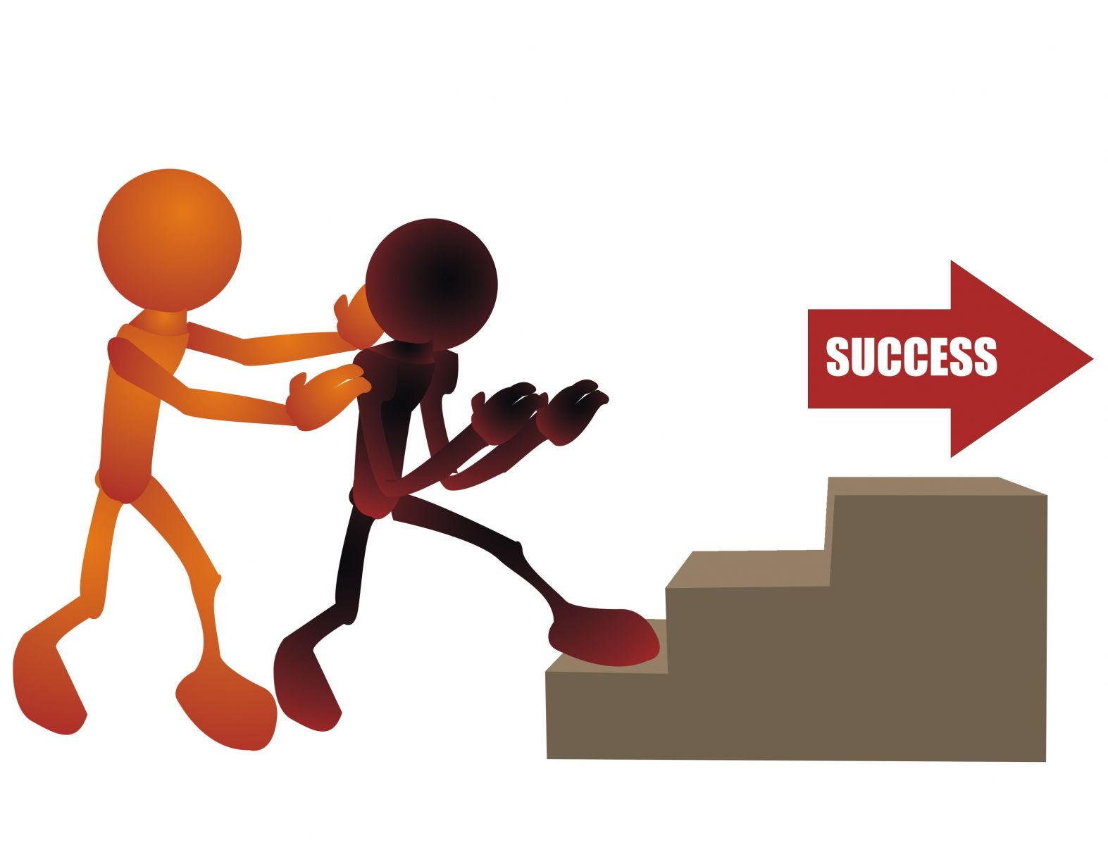

انگیزه بیرونی - انگیزه درونی

Slide 5
وجود دارد یا به‌وجود می‌آید؟

Slide 6

انجام یک بازی:
یادآوری یک تجربه یادگیری قدیمی!

Slide 7
چه حسی داشتید؟
به چه چیزهایی فکر می­کردید؟

Slide 8
درماندگی آموخته شده

Slide 9

سگ­های مارتین سلیگمن
Notes:
آزمایش مارتین سلیگمن (Martin Seligman): (روانشناس آمریکایی)
سه گروه سگ:‌گروه اول می خورد و می خوابید و هر وقت می خواست قفس را ترک می کرد!‌ ۰خودم هم نفهمیدم به چه دردی می خوردن اینا!
گروه دوم و گروه سوم از بین سگ های دو قلو انتخاب شده بودند. در هر دو قفس قفل بود و شوک الکتریکی برابری (میزان، زمان و ...) وارد می شد.
در قفس دوم اهرمی تعبیه شده بود که اگر سگ ها به آن برخورد می کردند شوک (برای هر دو گروه) قطع می شد. اهرمی هم در گروه سوم قرار داده شده بود که هیچ کاری نمی کرد.
بعد از مدتی گروه دوم شرطی شده بودند که به محض وارد شدن شوک، اهرم را فشار دهند. در همین حال گروه سوم هیچ تلاشی نمی کردند.
شوکی که هر دو گروه می کشیدند برابر بود. چون با پریدن سگهای گروه دوم روی اهرم، سگهای گروه سوم هم از شوک رها می شدند.
فاز بعدی آزمایش این بود که اهرم گروه ۳ نیز فعال گردید، یعنی آنها هم می توانستند با پریدن بر روی اهرم شوک را قطع کنند. ولی آنها همچنان زوزه کشان می نشستند و زجر می کشیدند تا شوک خود به خود قطع شود.
در فاز ۳ که نکات بسیار تاسف آمیزی درماندگی در آن نهفته است،‌ اهرم های هر دو گروه را از کار انداختند. اما راه فراری از قفس باز کردند.
سگ های گروه دوم بعد از وارد شدن شوک وقتی دیدند که اهرم دیگر آن خاصیت سابق را ندارد، سراغ راههای دیگر رفتند و در نهایت راه خروج را یافتند و فرار کردند. اما قل هایشان در گروه ۳،‌ باز هم زوزه کشیدند و از جایشان تکان نخوردند و باز هم منتظر ماندند تا عذابشان تمام شود.
حتی زمانی که فرصتی برای فرار داشتند، آنها یاد گرفته بودند که ناگزیرند و ناچارند و باید به سرنوشتی که دیگران برایشان رقم زده اند، تن دهند.
در حقیقت، افسردگی (‍یکی از پاسخ های) پاسخ انسان است به مجموعه ای از تلاشهای نافرجام.
یکی دیگر از نکات جذاب در مورد درماندگی آموخته شده انسانی، این نکته است که انسان ها با نگاه به همدیگر هم می توانند درماندگی را بیاموزند! یعنی وقتی انسانی، هم نوع خود را مشاهده می کند که تلاشش در تغییر نتایج بی حاصل است، خود او نیز درماندگی را یاد می گیرد.
گاهی اوقات درماندگی فرد فقط در یک حیطه باقی می ماند، ولی در بسیاری موارد با گسترده تر شدن درماندگی فرد (زمان، موقعیت ها و ...)، فرد درماندگی را به سایر حیطه ها نیز بسط می دهد.
افراد بدبین،‌ افرادی هستند که بیشترین آزار را از درماندگی اموخته شده دیده اند: کسانی که اتفاقات بد را ثابت و دایمی می دانند (it will never change)‌ ، به لحاظ شخصی ("it's my fault") و به لحاظ فراگیر ("I can't do anything correctly")
فردی که خود را در مواجهه با مشکلات بی تاثیر می بیند، در نهایت دچار مشکلاتی در زمینه های درک شناختی، فیزیولوژیکی و حل تعارض خواهد شد و ممکن است به این منتهی شود که فرد منفعل، دچار ضعف درک موقعیت و در نهایت مشکلات فیزیکی و روحی شود.
* مشکلات فیزیکی:
هر چه قدر فردی خود را در مواجهه با شرایط بی تاثیر تر ببیند، با استرس بالاتری مواجه خواهد بود. و هر چه استرس بیشتری را تجربه کنند، امید کمتری برای ایجاد تغییر در زندگی خود حس می کنند.
جوانان و والدین میانسال، کسانی که بدبین هستند، کسانی هستند که بیشتر دچار افسردگی می شوند.
افرادی که دچار مشکل بدبینی هستند، افرادی هستند که در حل مشکلات و بازسازی شناختی ضعیفتر عمل می کنند. همچنین تحقیقات نشان می دهد که افراد که بدبین هستند، نه تنها سیستم ایمنی بدنشان ضعیف تر است و بیشتر به بیماری های ساده (سر درد، تب و ...) و بیماری های سخت (حمله قلبی و ...) دچار می شوند،‌بلکه ریکاوری موثر کمتری در هنگام بروز بیماریها و رهایی از آنها دارند.
* مشکلات روانشناختی:
درماندگی آموخته شده همچنین می تواند یک مشکل انگیزشی باشد. اشخاصی که در انجام وظایف خود شکست می خورند،‌ به اشتباه نتیجه می گیرند که در پیشرفت شخصی خود هیچ تاثیری ندارند. آنها در موضوعات آکادمیک عقب می افتند و همچنین مهارتهای احتماعی ضعیفتری خواهند داشت.
افرادی که درماندگی را آموخته اند، معمولا در گذر از واحدهای درسی با مشکل بیشتری مواجه هستند و معمولا آدمهای کم انگیزه تری می شوند. نکته جالب در بحث انگیزش درونی آنها این است که آنها، در درون خود، از درماندگی آموخته شده، به عنوان یک عذر یا سر‍‍پوش استفاده می کنند تا در برابر مشکلاتی که در مدرسه دارند رضایت درونی کسب کنند . (خودشان را اینطور راضی میکنند!)
همچنین انسان هایی که درماندگی را آموخته اند، برای اینکه احترام بیشتری داشته باشند، معمولا اقدام به کارهایی که ریسک داشته باشد نمیکنند تا از شکست فرار کنند. یعنی منفعل تر خواهند شد.
* مشکلات و تاثیرات احتماعی:
کودک آزاری می تواند یکی از نتایج ساده درماندگی باشد. کودک آزاری دقیقا زمانی رخ می دهد که فرد بزرگسال در مواجهه با کودک حس می کند که به بن بست رسیده است و راههای دیگر نیز جواب نمی دهد. , و بنابراین دست از تلاش بر می دارد.
یکی دیگر از درماندگی های اجتماعی، خجالت (کم رویی) و تنهایی است.
از دیگر مشکلاتی که می شوند در اجتماع به آن اشاره کرد،‌مشکلاتی از این نوع است که فرد خود را در تغییر شرایط کل بی تاثیر می داند و حتی توجیه کاری نکردنش را هم همین می داند.
(مترجم:‌در جنبش های اجتماعی و برخوردهای اجتماعی این چند ساله، رگ و ریشه این ماجرا را می توان در ایران و خودمان ببینیم!)

Slide 10
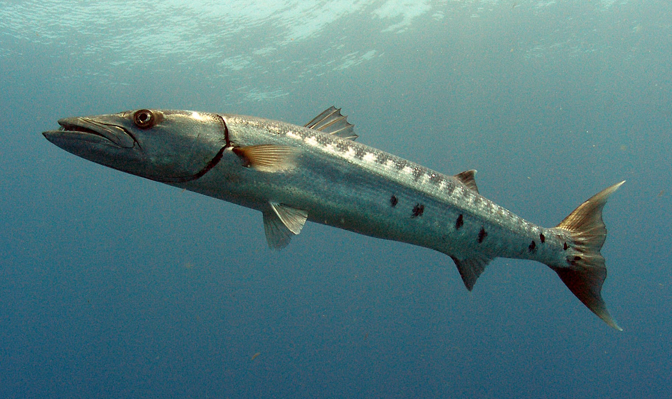
اردک ماهی

Slide 11

کک

Slide 12

قهرمان پرش!
اندازه 1.5 تا 3 میلیمتر
پرش عمودی: تا 18 سانتیمتر
پرش افقی: تا 33 سانتیمتر

Slide 13
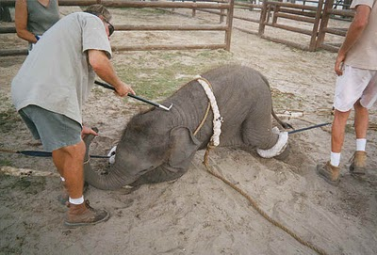
فیل

Slide 14


Slide 15
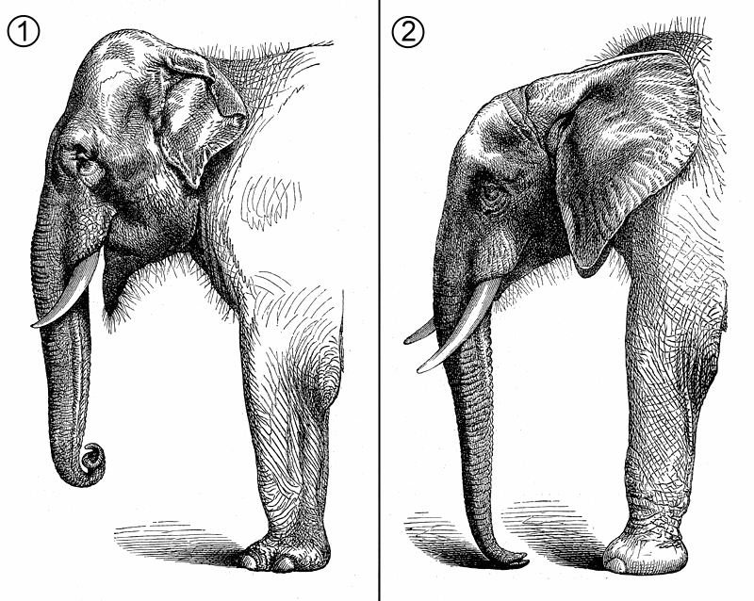

Slide 16

داستان قورباغه ناشنوا

Slide 17
درماندگی آموخته شده
Learned Helplessness
یادگیرندگانی که کوشش را با پیشرفت خود مرتبط نمی­دانند.
مفهومی که اغلب در نتیجه اعتقاد فرد مبنی بر این­که رویدادها در کنترل او نیستند در او ایجاد می­شود.
بعد از یک سری تجربه به وجود می­آید، تجربه­هایی که فرد در آن­ها در می­یابد که پاسخ او در رفتارهای محیطی هیچ تغییری ایجاد نمی­کند و رفتار او و نتیجه رفتار از هم مستقل هستند.

Slide 18
کار در گروه
به درماندگی­های خود فکر کنید. در چه چیزهایی در زندگی تا به حال درمانده شده­اید؟ (درماندگی را آموخته­اید؟)
چه عواملی را در درمانده شدن خود مؤثر می­دانید؟
چه راهکارهایی برای برون­رفت ازین درماندگی­ها به ذهنتان می­رسد؟

Slide 19
کار در گروه
چه اتفاقاتی در کلاس باعث می­شود که دانش­آموزان درماندگی را بیشتر تجربه کنند؟
چه اتفاقاتی کمک می­کند که درماندگیِ کمتری ایجاد کنیم؟

Slide 20




Slide 21
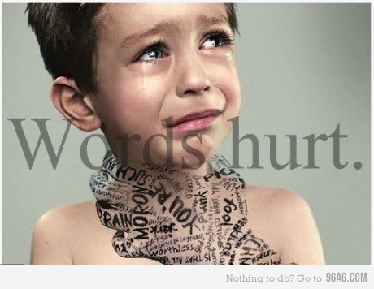

Slide 22

شاد باشید!

